Slide 1

3.2.边缘分布、条件分布
与随机变量的独立性

Slide 2
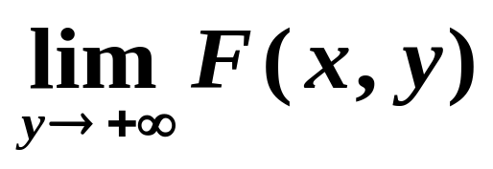
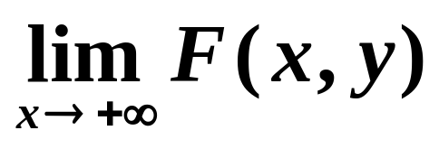

3.2边缘分布、条件分布
与随机变量的独立性
一、边缘分布
二维随机变量(X,Y)中的X,Y均为随机变量.
问题：由(X,Y)的分布导出X或Y的分布.
分布函数或分布律(离散型)、概率密度(连续型)
(X,Y)的分量X,Y的分布函数称为二维随机变量(X,Y)关于X、Y的边缘分布函数, 分别记作F_{X}(x), F_{Y}(y).
F_{X}(x)＝
P{X≤ x}＝
F(x, +∞)＝
F_{Y}(y)＝P{Y≤ y}＝F(+∞, y)＝

Slide 3
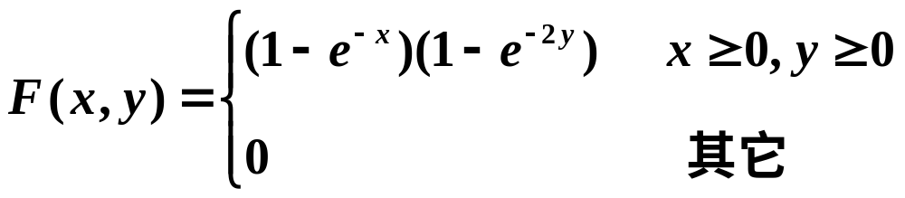
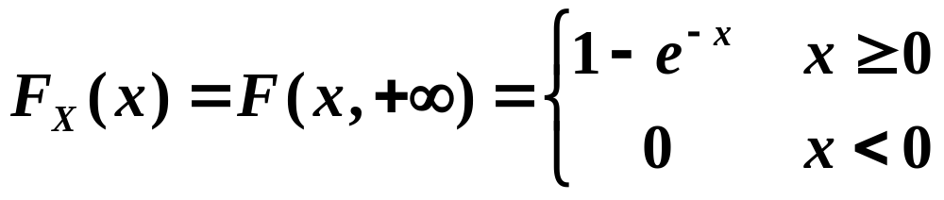
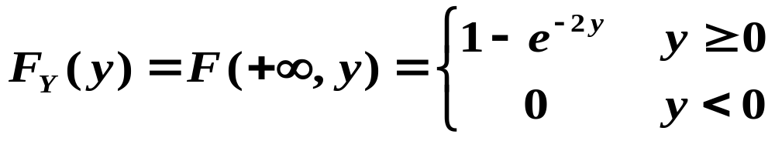
例1.已知(X,Y)的分布函数为
求F_{X}(x)与F_{Y}(y).

Slide 4
二维离散型:
X的概率分布称为(X,Y)关于X的边缘概率分布或边缘分布律;
Y的概率分布称为(X,Y)关于Y的边缘概率分布或边缘分布律.
二维连续型:
X的概率密度称为(X,Y)关于X的边缘概率密度;
Y的概率密度称为(X,Y)关于Y的边缘概率密度.

Slide 5
例2 已知(X,Y)的联合概率分布为
Y
X
0 1 2
p_{i•}
0 0.2 0.1 0.3
0.6
1 0.1 0.2 0.1
0.4
p_{• j}
0.3 0.3 0.4
1
(1)求(X,Y)关于X和关于Y的边缘概率分布
(2)求Z=X+Y的概率分布
(3)求P{X=1 | Y=1}

Slide 6
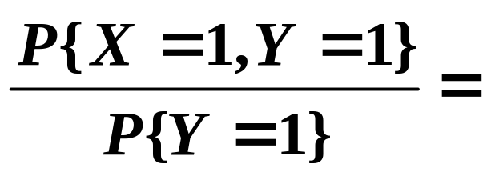
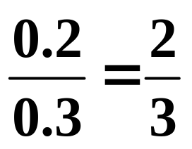
解: (1) 关于X、Y的边缘概率分布为
X 0 1 Y 0 1 2
P 0.6 0.4 P 0.3 0.3 0.4
(2)
P{Z=0}
=P{X=0, Y=0}=0.2
P{Z=1}
=P{X=0, Y=1}+P{X=1, Y=0}=0.2
P{Z=2}
=P{X=0, Y=2}+P{X=1, Y=1}=0.5
P{Z=3}
=P{X=1, Y=2}=0.1
∴Z的概率分布为
Z 0 1 2 3
P 0.2 0.2 0.5 0.1
(3) P{X=1 | Y=1}=

Slide 7
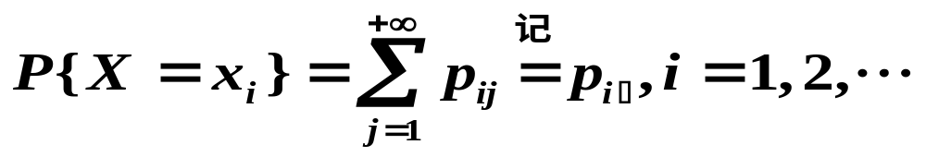
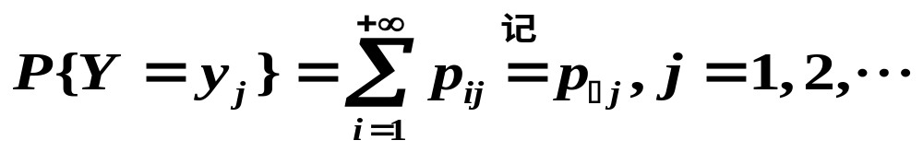
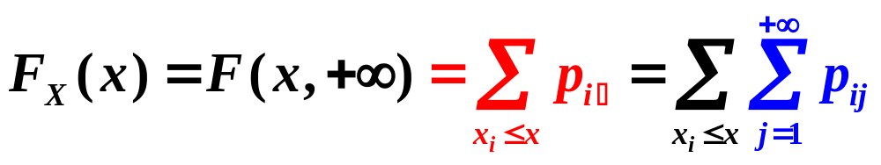
1、二维离散型r.v.的边缘分布
若随机变量X与Y的联合分布律为
则(X, Y)关于X 、Y的边缘分布律分别为:
P54例5
由边缘分布律易求边缘分布函数

Slide 8
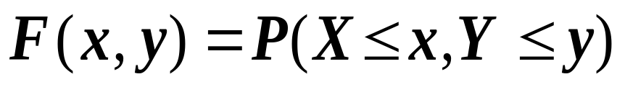

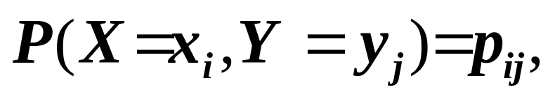
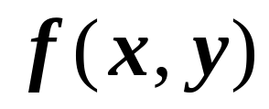
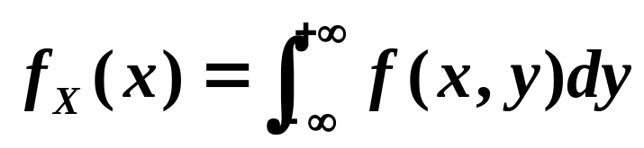
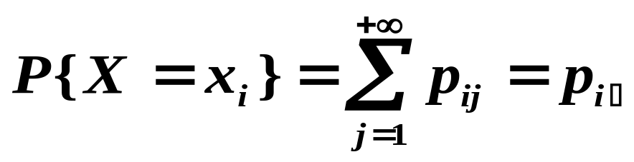
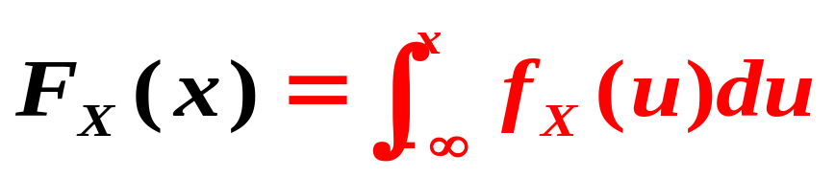
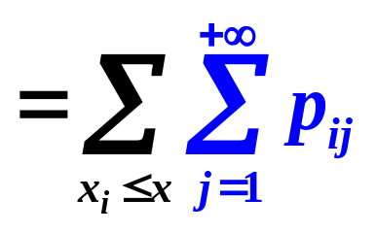
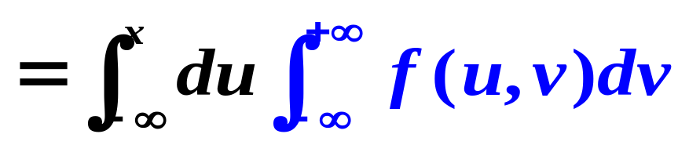
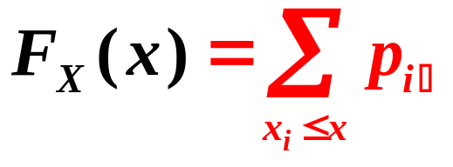
联合分布函数
离散型
连续型
X 和Y 的联合概率分布
X和Y 的联合密度函数
i, j =1,2, …
边缘分布函数
F_{X}(x)=
P{X≤x}=
F(x,+∞)=
边缘概率分布
边缘密度函数

Slide 9
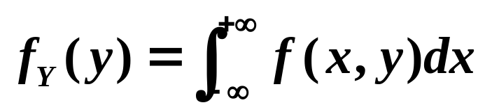
2、连续型r.v.边缘分布
设(X, Y)～f (x, y),(x, y)∈R²,F(x, y)为分布函数,则
(X,Y)关于X的边缘密度函数为:
(X,Y)关于Y的边缘密度函数为:
由边缘密度函数易求边缘分布函数

Slide 10
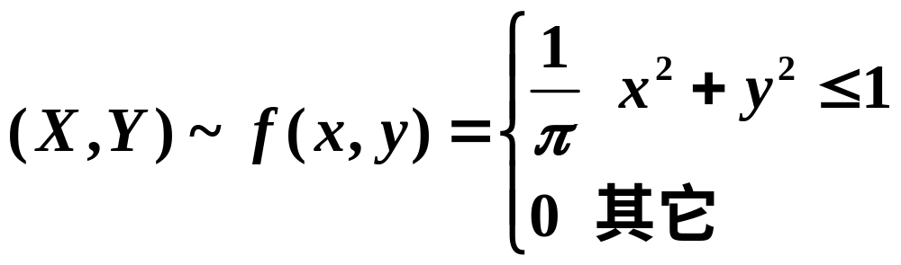
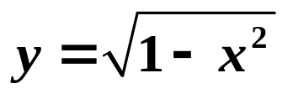
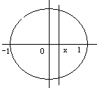
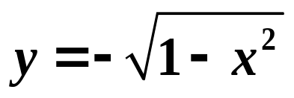
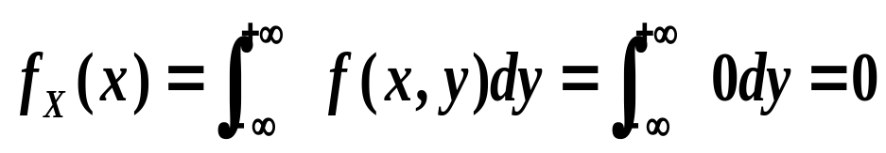
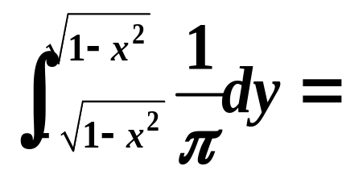
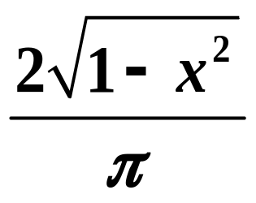
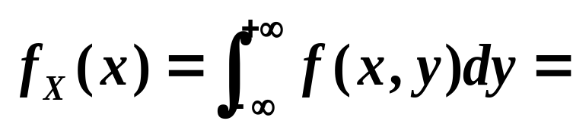
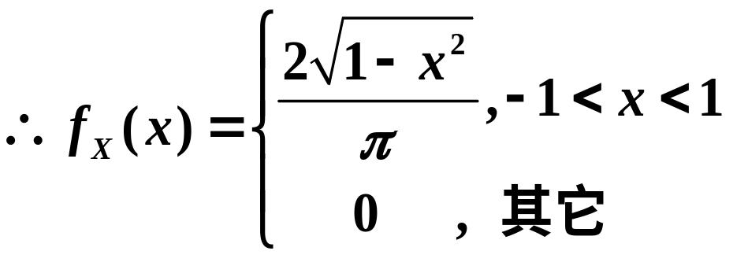
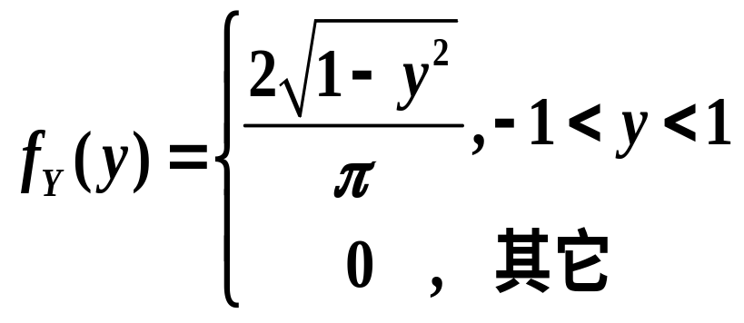
例3 设
求(1)关于X,关于Y的边缘概率密度
(2)求P{0<X<1/2}
解: (1)X的概率密度
x²+y²=1
均匀分布!
x≤-1及x≥1时,
f(x,y)=0,
-1<x <1时,
同理
均匀分布的边缘分布未必是均匀分布!

Slide 11
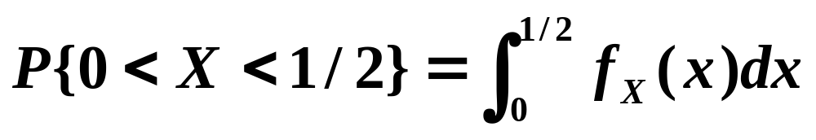
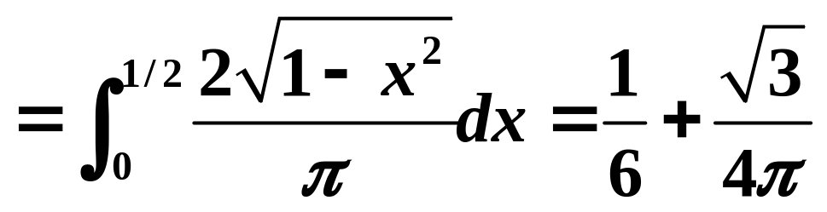
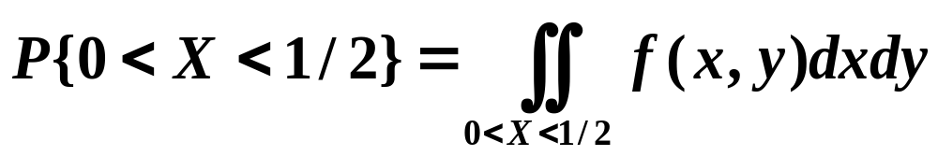

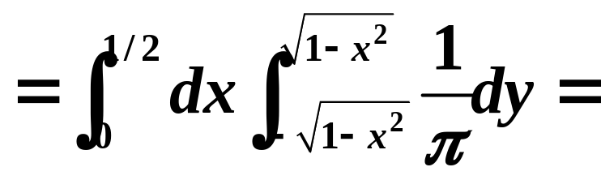
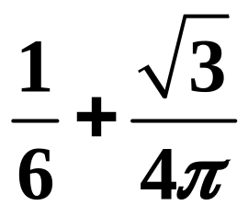
(2)
解法二:由联合概率密度f(x,y)可求随机事件的概率.

Slide 12

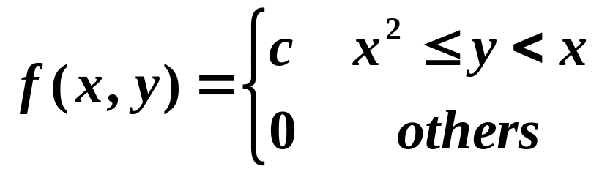
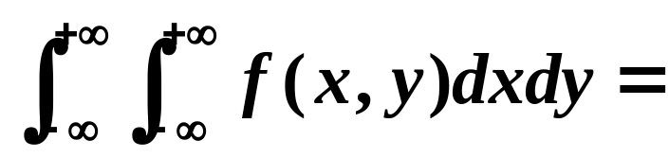
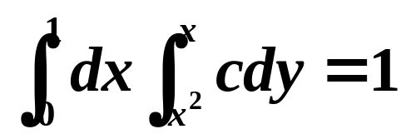
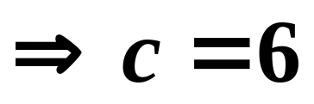
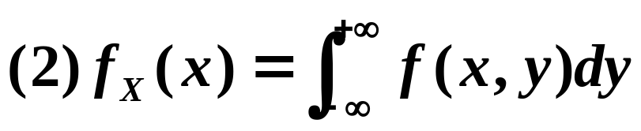
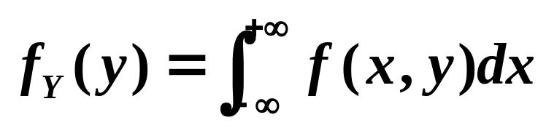
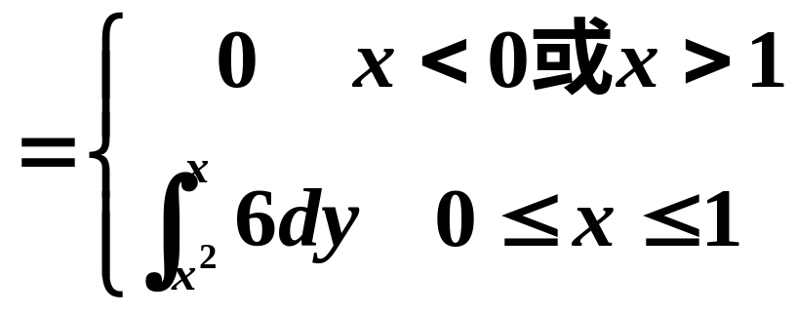
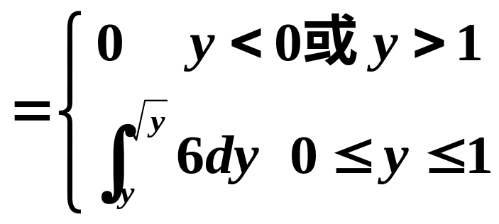
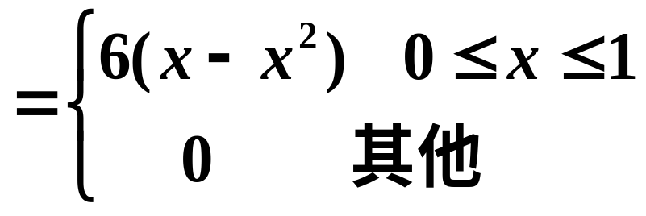
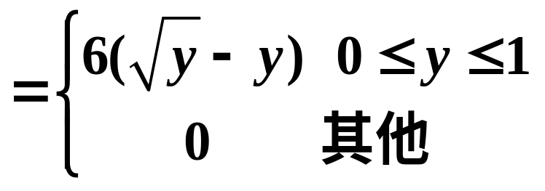
例4.设(X,Y)的概率密度为
P55例6
y=x
求(1)常数c;(2)关于X,Y的边缘概率密度
y=x²
0
1
解:(1)由

Slide 13
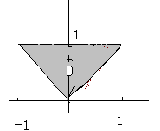
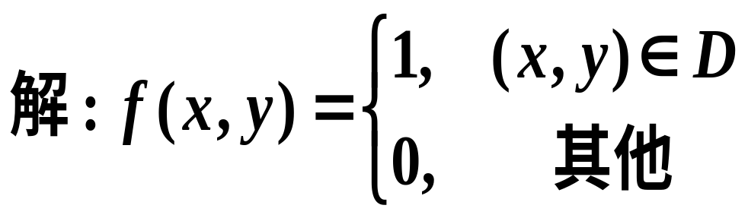


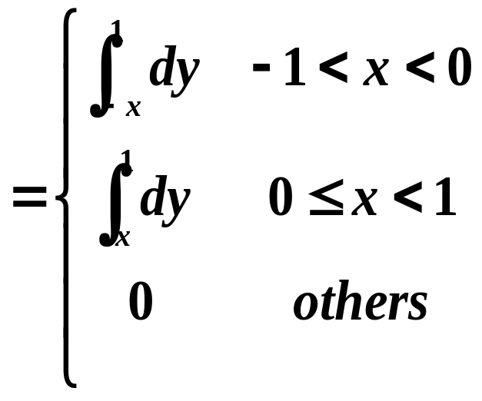
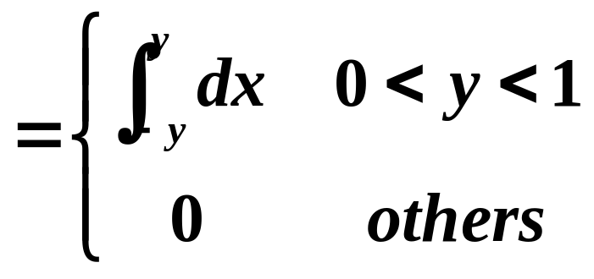
练习 设(X, Y)服从如图区域D上的均匀分布,求关于X的和关于Y的边缘概率密度.
x=y
x=-y

Slide 14
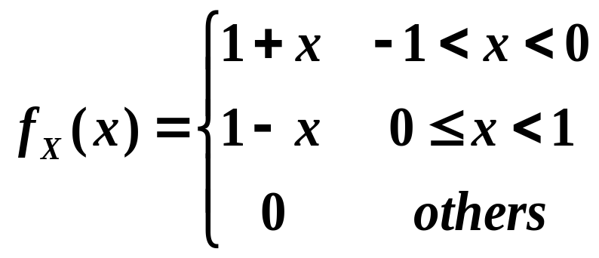




即
可以证明:二维正态分布的边缘分布是正态分布N(μ₁, μ₂, σ₁², σ₂², ρ)——f_{X}(x)是N(μ₁, σ₁²)的密度函数; f_{Y}(y)是N(μ₂, σ₂²)的密度函数(P56).

Slide 15

二、条件分布
1. 离散型随机变量的条件分布律
例6.已知(X,Y)的分布律为
X \Y -1 0 p_{i.}
-2 1/10 3/10 2/5
0 3/10 3/10 3/5
求X|Y = -1的条件分布律
p._{j} 2/5 3/5
解
X|Y=-1 -2 0
P 1/4 3/4

Slide 16




设 (X, Y)～ P{X=x_{i}, Y= y_{j}}= p_{ij ,}(i, j=1, 2,… ),
X和Y的边缘分布律分别为
对固定的j, p_{.j}>0,在Y=y_{j}的条件下,X的条件分布律:
对固定的i, p_{i.} >0,在X=x_{i}的条件下,Y 的条件分布律:

Slide 17


X | Y=y_{j}
x₁ x₂ … x_{i} …
P
Y | X=x_{i}
y₁ y₂ … y_{j} …
P

Slide 18





X 和Y 的联合概率分布
X和Y 的联合密度函数
i, j =1,2, …
边缘概率分布
边缘密度
…

Slide 19




2 连续型随机变量的条件分布
Y= y条件下关于X 的条件密度函数
X= x条件下关于Y的条件密度函数
从而

Slide 20





y
例7 已知(X,Y)的概率密度为
1
(1)求条件概率密度
(2)求条件概率
x
解:

Slide 21








Slide 22





例8 (X,Y)~N(μ₁, μ₂,σ₁² ,σ₂², ρ)，求
解
P58例9

Slide 23


三、随机变量的相互独立性
——事件相互独立性的推广
定义 如果对任意实数x, y, F(x, y)=F_{X}(x)F_{Y}(y), 即
称随机变量X与Y独立.
1.离散型r.v.的独立性
定理1.离散型r.v.(X,Y)的概率分布为
则X, Y 独立的充分必要条件为
即

Slide 24



例9 设r.v.(X,Y)的联合分布列为
Y
X
－1 0 1
p_{i•}
1 1/12 1/6 1/12
1/3
2 1/24 1/12 1/24
1/6
4 1/8 1/4 1/8
1/2
证明X与Y 相互独立.
p_{• j}
1/4 1/2 1/4
1
易见：
类似可以验证:对所有的(i,j),有
∴X与Y 相互独立.

Slide 25
2、连续型r.v.的独立性
定理2 设(X,Y)是二维连续型随机变量，X与Y独立的充分必要条件是
f(x, y)=f_{X}(x) f_{Y}(y)
推论 设(X,Y)是连续型随机变量,f (x, y)为(X, Y)的概率密度函数, 则随机变量X, Y独立的充分必要条件为
f (x, y)＝h(x) g(y)
其中h(x), g(y)分别为x, y函数.

Slide 26


例10 设(X,Y)服从单位圆上的均匀分布
问X,Y是否相互独立?
解:由例3

Slide 27





例11 设(X,Y)服从N(μ₁, μ₂,σ₁² ,σ₂², ρ)，证明 X与Y相互独立的充要条件是ρ＝0.(P60)
证明 必要性: (X, Y)的概率密度函数为
关于X及Y的边缘概率密度为：
因X, Y相互独立, 则
当x=μ₁, y=μ₂时, 有

Slide 28


四．n维随机变量的边缘分布与独立性
充分性 当ρ =0时,对任意的x, y均有f(x,y)=f_{X}(x)·f_{Y}(y)
故X,Y相互独立.
n维随机变量(X₁ ,X₂ ,…,X_{n})的分布函数为
(X₁,X₂,…,X_{n})关于X_{i}(i=1,2,…,n)的边缘分布函数为
若对于所有的x₁,x₂,…,x_{n}, 有
则称X₁, X₂ , …, X_{n}相互独立.

Slide 29
总结
一、边缘分布
二、条件分布
三、随机变量的相互独立性
四、n维随机变量的边缘分布与独立性

Slide 30

作业：
P143——2，6

Slide 31










练习:设随机变量(X, Y)的概率密度是
1
求 (1) c的值； (2)两个边缘密度.
解：(1)由
∴c＝24/5
(2)0≤x≤1,

Slide 32




0≤y≤1,
1

Slide 33

例 某码头只能容纳一只船.现预知某日将来到甲乙两只船,且在24小时内来到的可能性相等.如果两船需要停靠的时间均为3小时,试求甲船在江中等待的概率.
解 设X,Y表示甲乙两船到达码头的时间,
则(1)

Slide 34



(2)X,Y相互独立
A=“甲船在江中等待”=
所求概率为

Slide 35



Slide 36





2 连续型随机变量的条件分布
定义
给定的X=x条件下, 随机变量Y的条件分布
函数定义为
亦记为
设随机变量(X, Y)的分布函数为
概率密度函数为
其边缘密度函数为
,则有

Slide 37








若记 为X＝x条件下关于Y的条件密度函数
同理

